Slide 1
Rename
STQ
ROB
指令队列
decode
control
读内存端口
Load IQ
PRF
7read
3write
AGU
AGU
LDQ_ctrl
Store IQ
Int IQ
ALU
ALU
LDQ

Slide 2
RAT
Rename_ctrl
free list
reg
ROB
STQ
ROB_ctrl
指令队列
decode
control
读内存端口
IQ_ctrl
RF_ctrl
AGU
AGU
LDQ_ctrl
ALU
ALU
LDQ
Load IQ
PRF
6read
3write
Store IQ
Int IQ

Slide 3
RAT
LDQ
PRF
6read
3write
IQ
free list
ROB
reg
指令队列
CTRL
内存端口

Slide 4
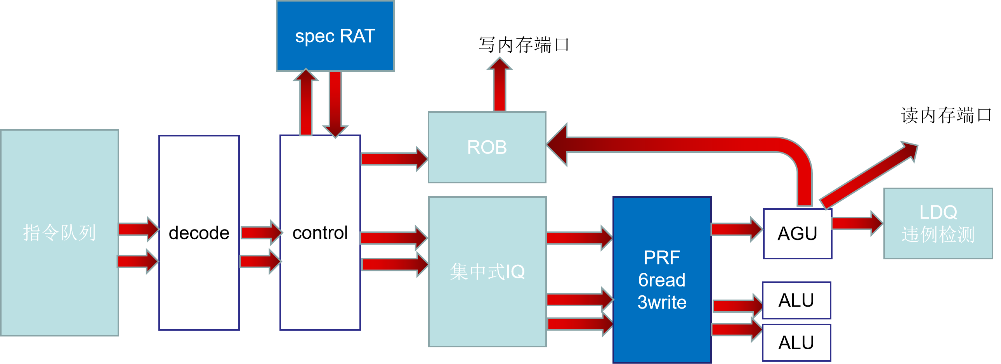
目前的架构：

Slide 5
目前的架构：

Slide 6
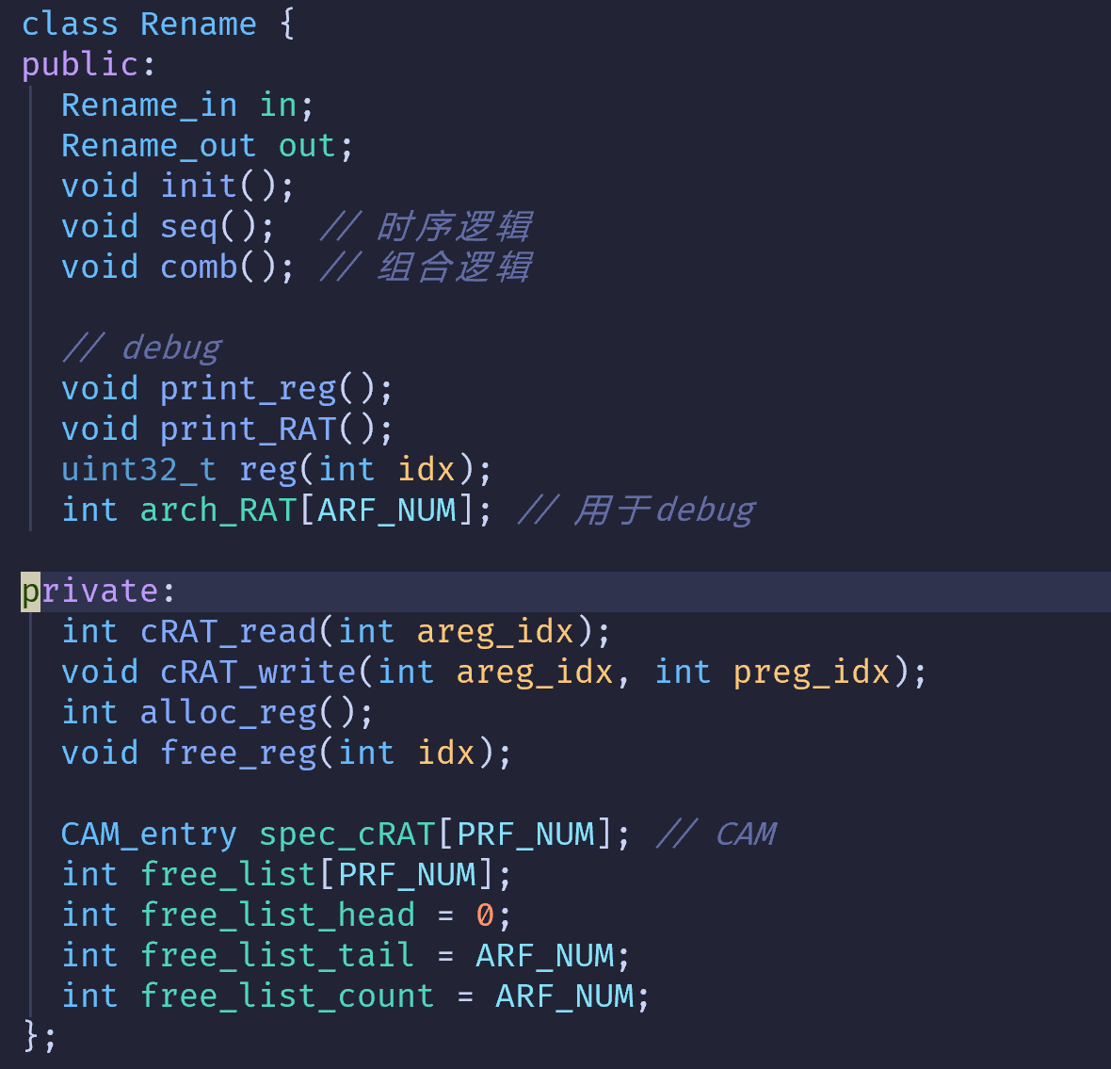
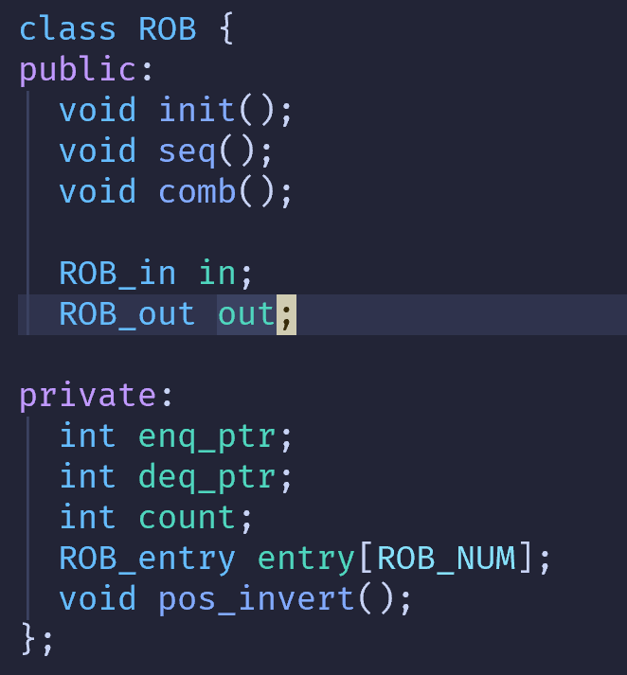
本周进度
1. 重构了之前写的东西，明确了每个模块的IO以及组合逻辑部分和时序逻辑部分，模块间只能访问IO信号，不能访问内部信号，明确了执行单元的数量限制

Slide 7
本周进度
2. 修改重命名表为CAM结构，添加checkpoint机制用于分支预测失败时重命名表的恢复
areg idx | valid | checkpoint1 | checkpoint2
preg idx

Slide 8
本周进度
3. 访存机制
还没有接入cache，考虑只有一个访存端口，考虑比较理想的情况，load相当于组合逻辑，store一周期就能完成
load指令可以乱序，store指令ROB提交时才顺序执行（无WAW WAR），后续可能需要加入store queue防止阻塞
使用load queue存已经执行完毕但未提交的load指令，可看作ROB子集，用于检查store/load违例（RAW），每条store指令执行时会检查load queue中是否有相同地址且在该store之后但是已经执行的load指令，如果有则会类似分支预测失败的情况，从该load重新取指执行

